Slide 1
课设Gitlab操作使用说明及规则V2.0

Slide 2
目 录
一、课设实验课时小组工作（p3）
1、组长与组员fork仓库说明（p3）
2、组长与组员初始化仓库说明（p21）
二、组长日常工作与合并冲突解决说明（p31）
三、使用规则(p44）
四、git log的用法（p47）
五、issue的使用（p48）
第页共57页

Slide 3
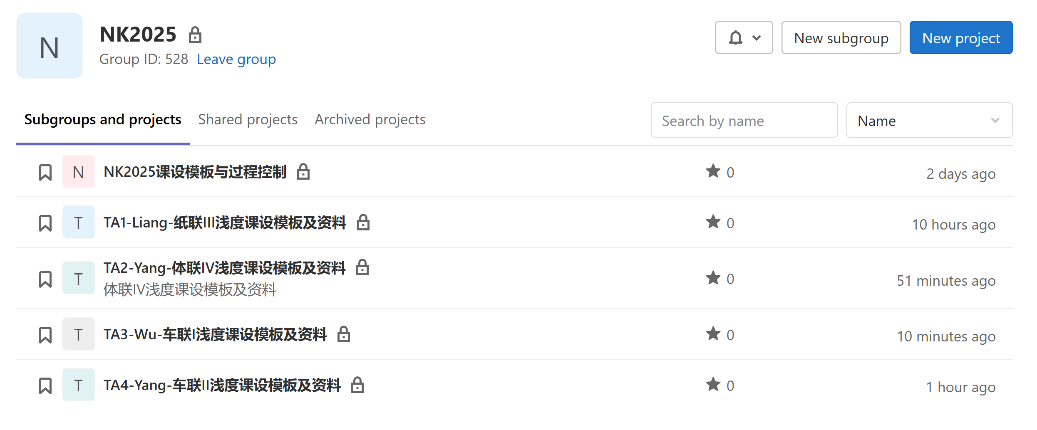
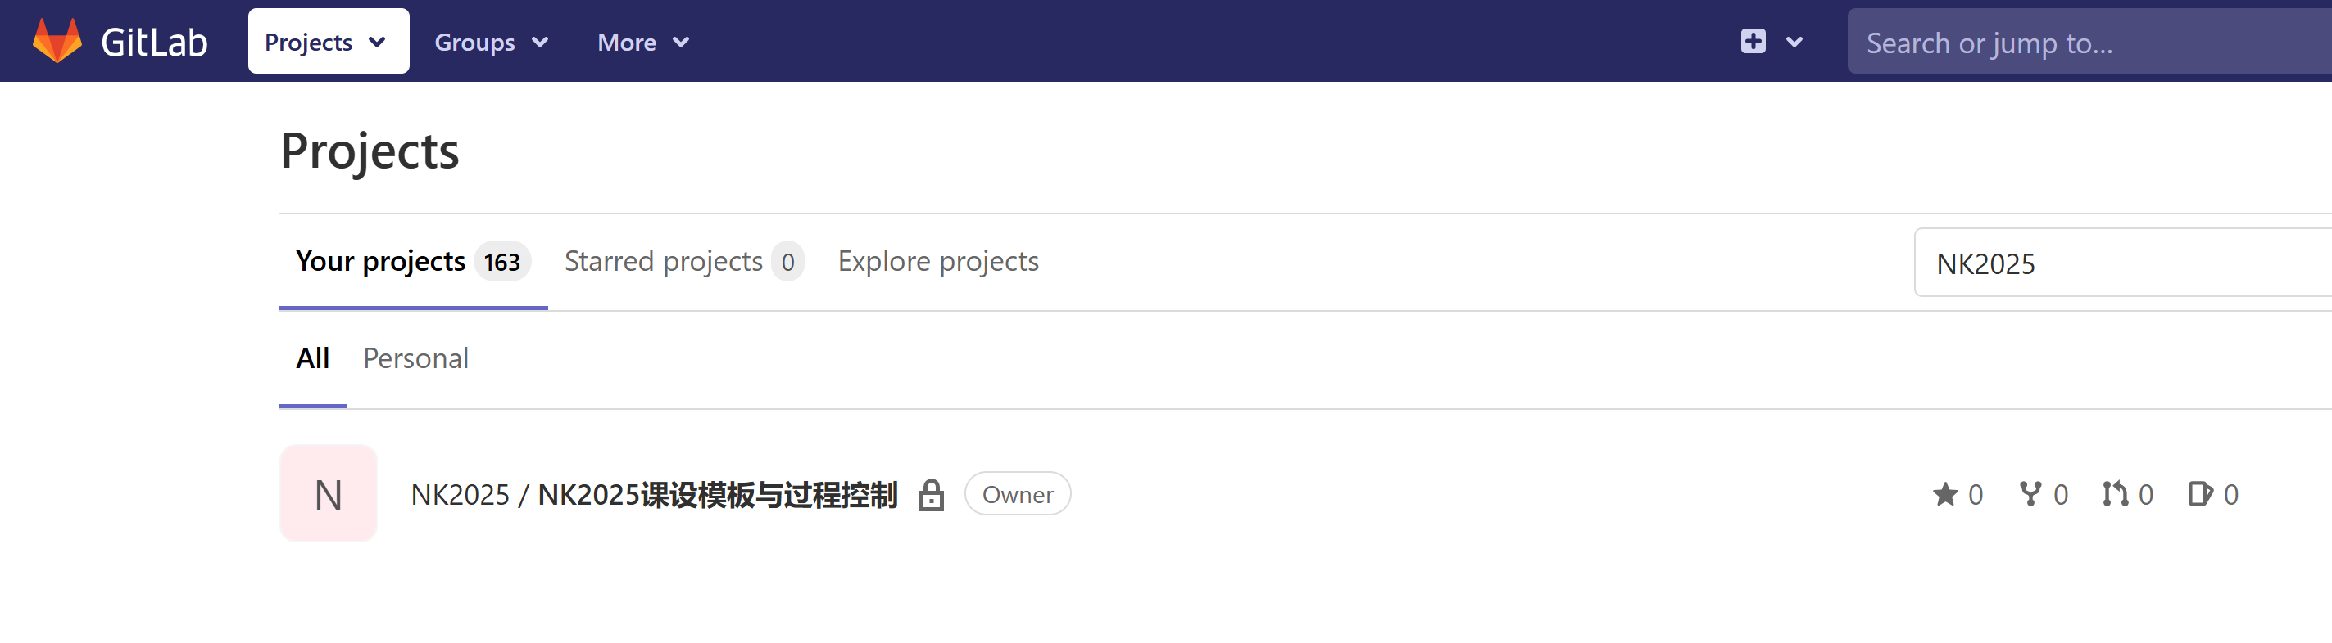
一、课设实验课时小组工作
1、组长与组员fork仓库说明
第一步，组长先fork助教仓库。
组长进来后如图所示，可以看到一个private项目，显示为“NK2025”group中的项目，本次课程所有同学都会在这个group中，最终课程中所有项目都会合并到这一个项目。此外group中还有各主题助教TA1~TA4随课设进度上传的浅度 / 深度课设模板及资料，供大家下载使用
第页共57页
课设Gitlab使用说明和规则

Slide 4
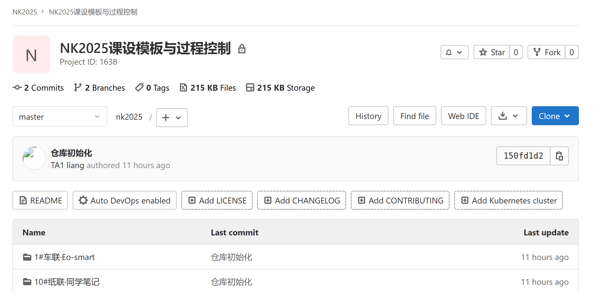
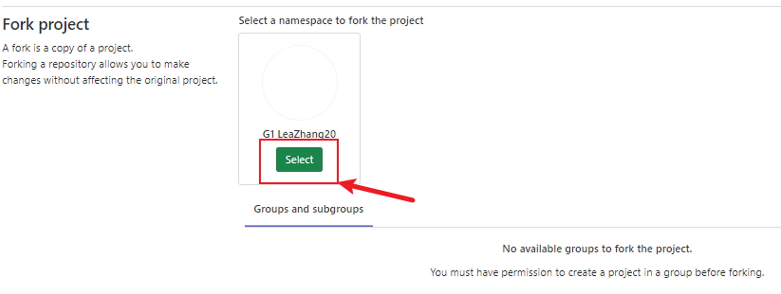
第二步，点击Fork
第三步，点击“Select”，选择fork到自己的账号，将项目copy到自己的远程
第页共57页
课设Gitlab使用说明和规则

Slide 5
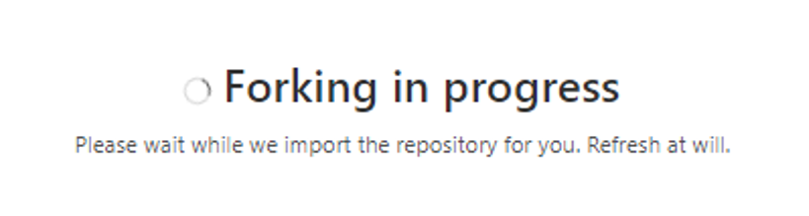
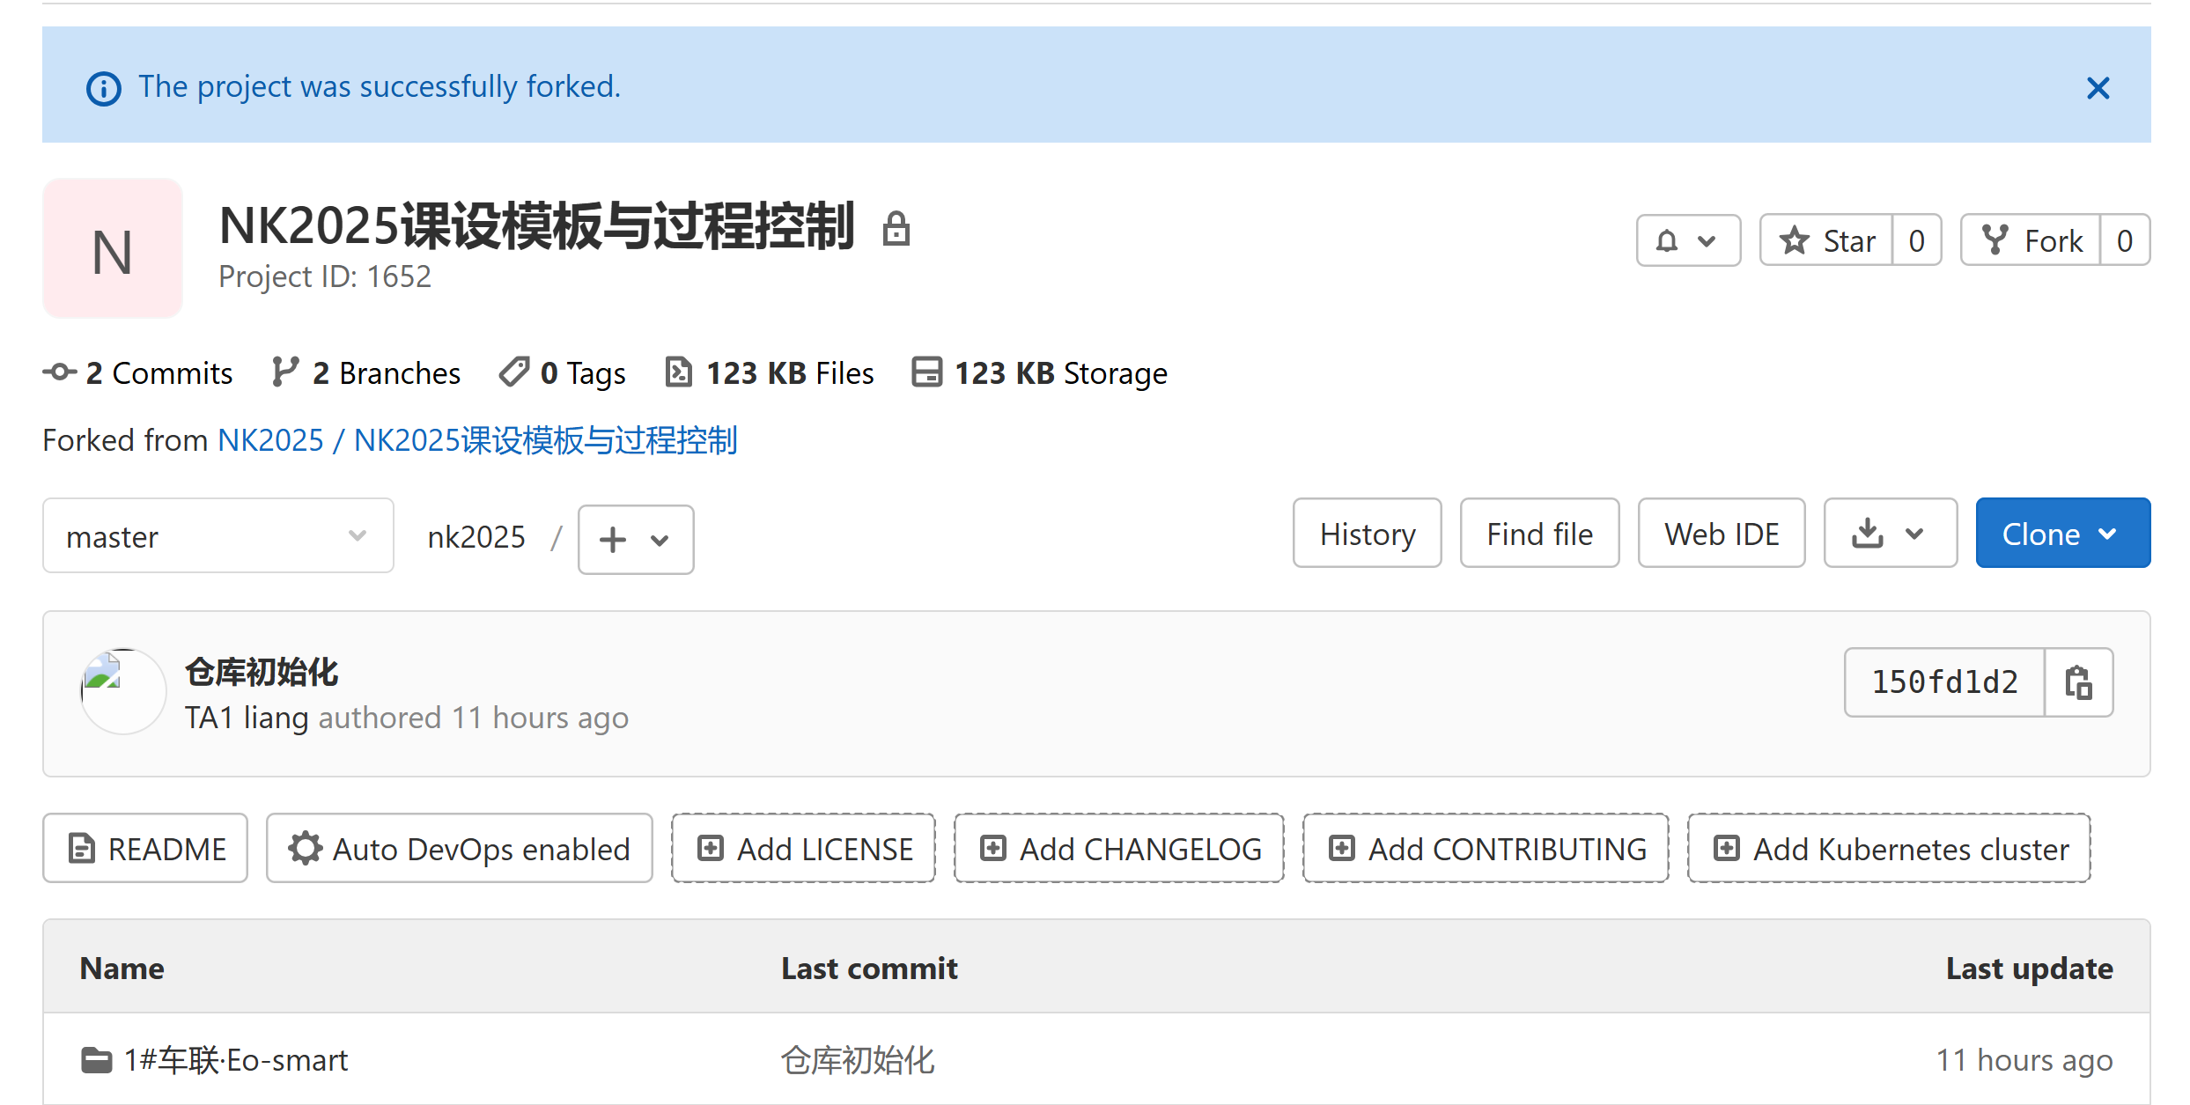
fork成功后如下图所示，如果fork后为空仓库，请delete该空仓库后重新fork，这样重复直到fork成功
第页共57页
课设Gitlab使用说明和规则

Slide 6
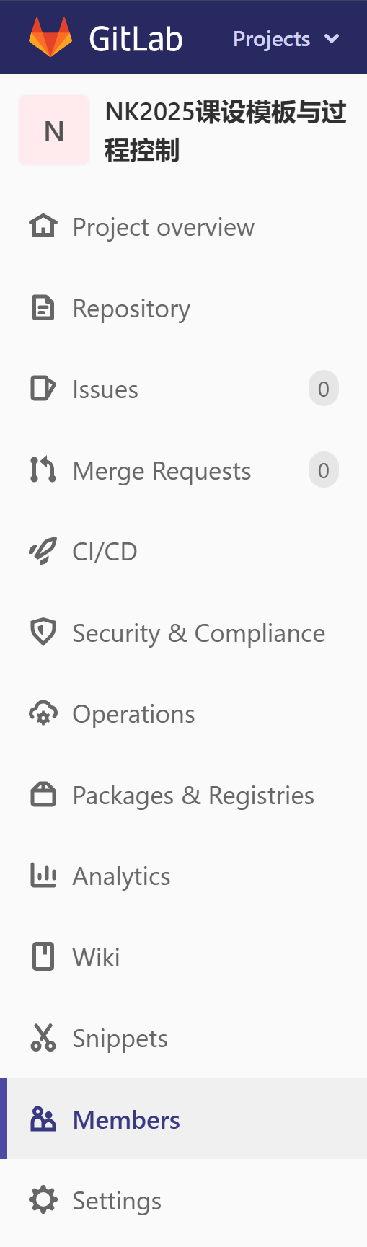
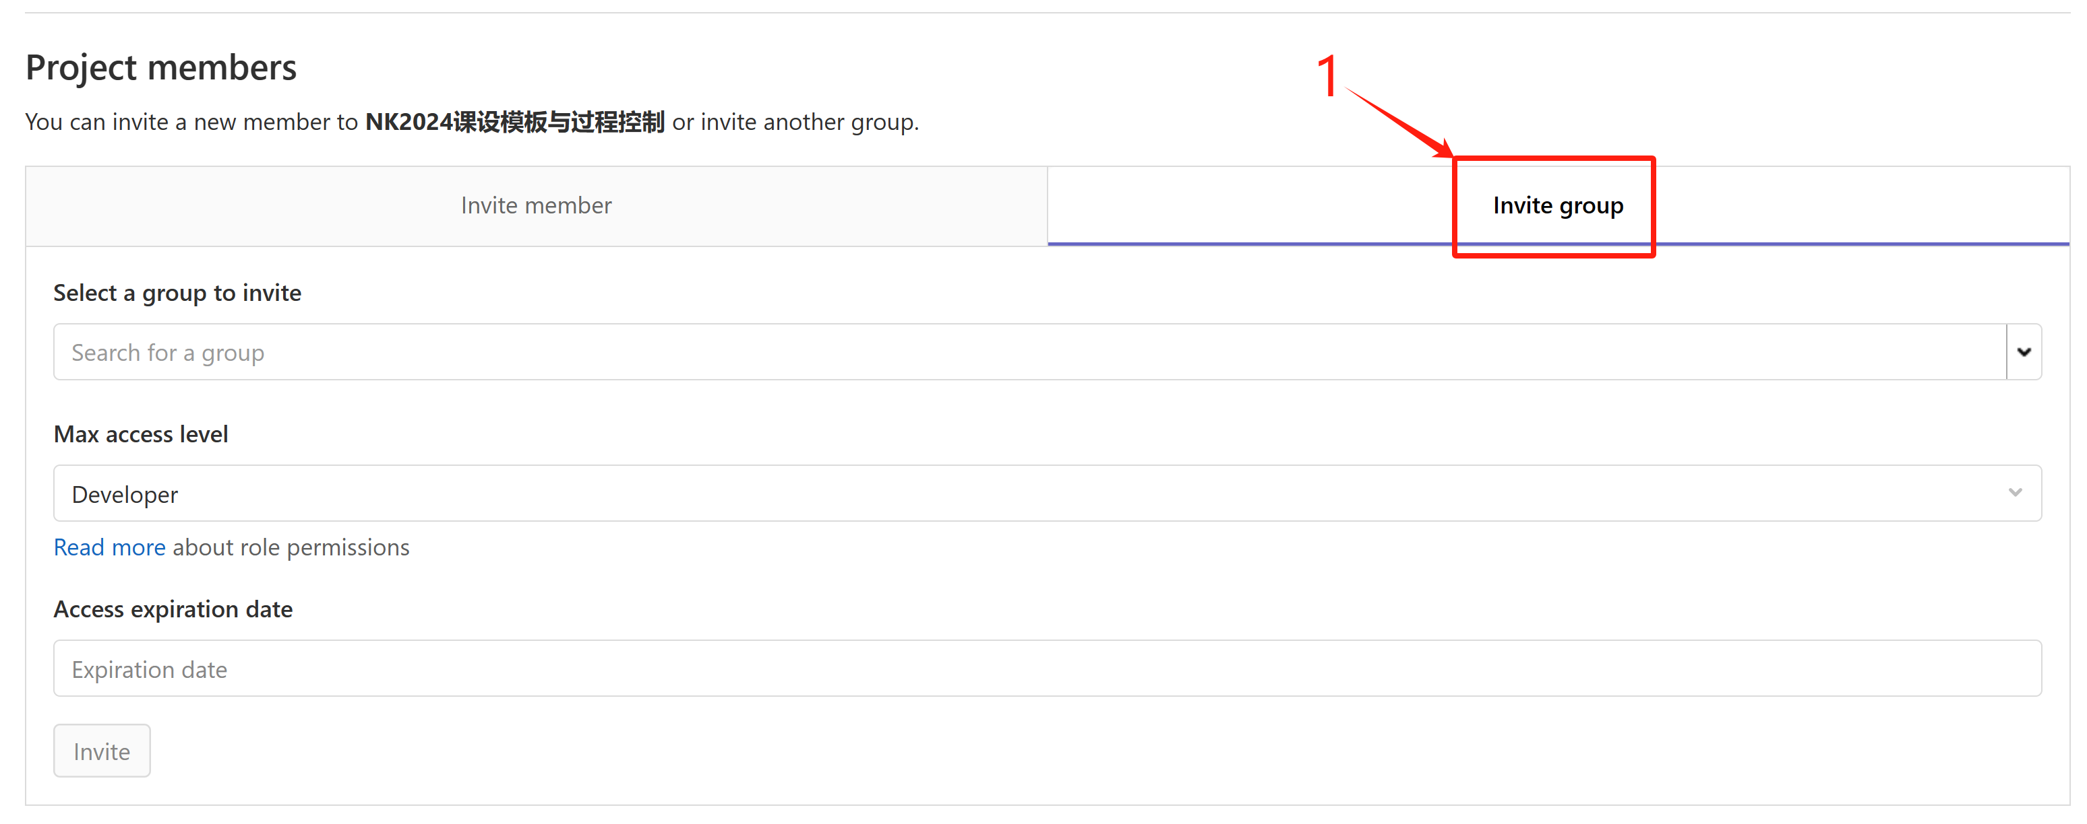
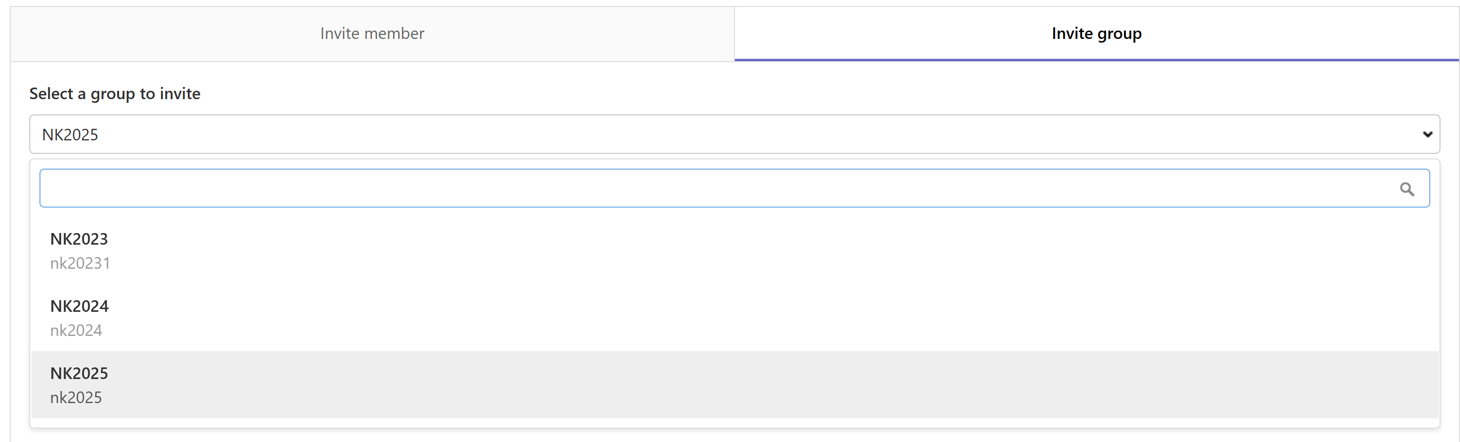
第四步，点击fork后新项目左侧的“Members”
点击“invite group”,再点击“Select a group to invite”下拉框，选择“NK2025”（这一步直接关系到项目能否公开透明，请大家一定注意不要漏掉！！！）
2
第页共57页
课设Gitlab使用说明和规则

Slide 7
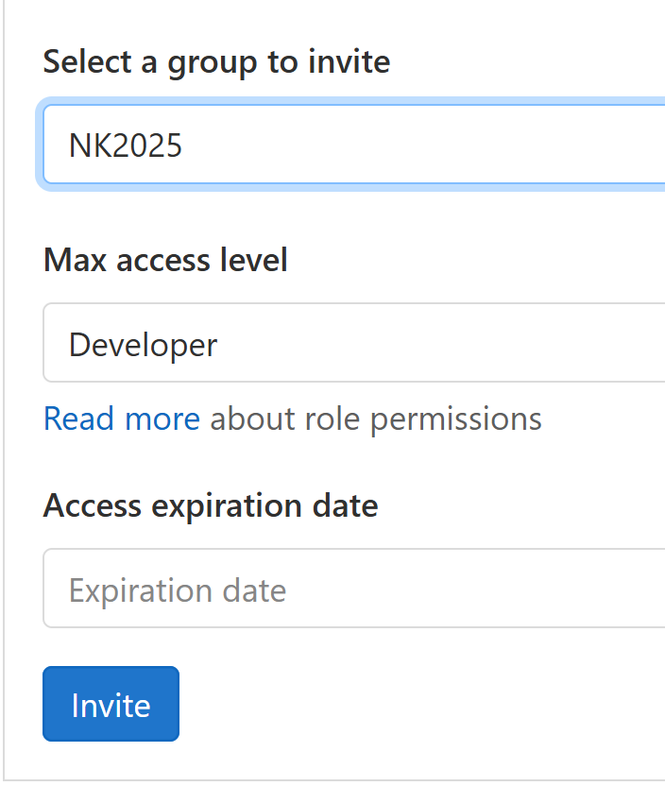
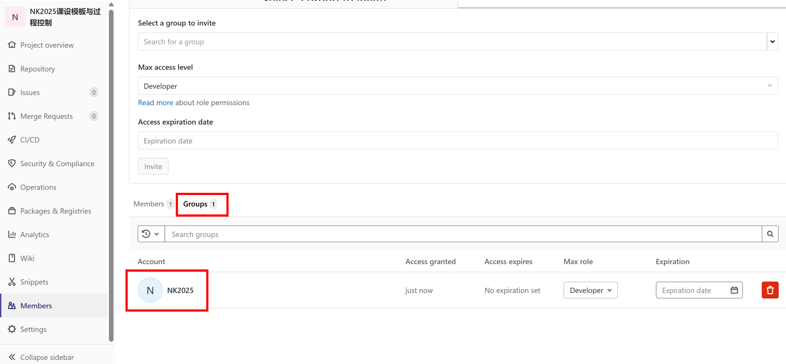
第五步，点击“invite”，成功邀请后，可在下面Groups里看到“NK2025”group
第页共57页
课设Gitlab使用说明和规则

Slide 8
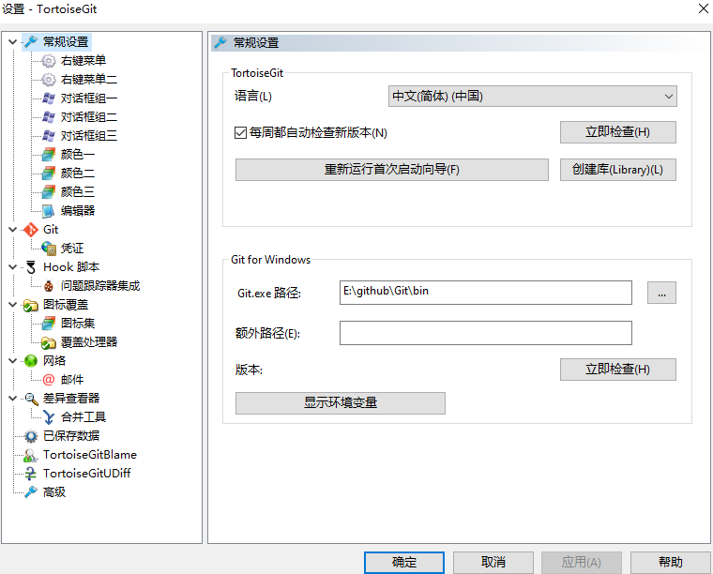
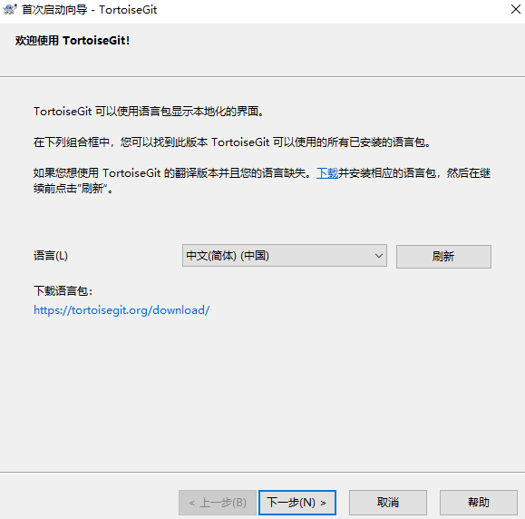
本地git配置
第六步，生成SSH秘钥对。在桌面右键，选择TortoiseGit-设置
第七步，点击“重新运行首次启动向导”
第页共57页
课设Gitlab使用说明和规则

Slide 9
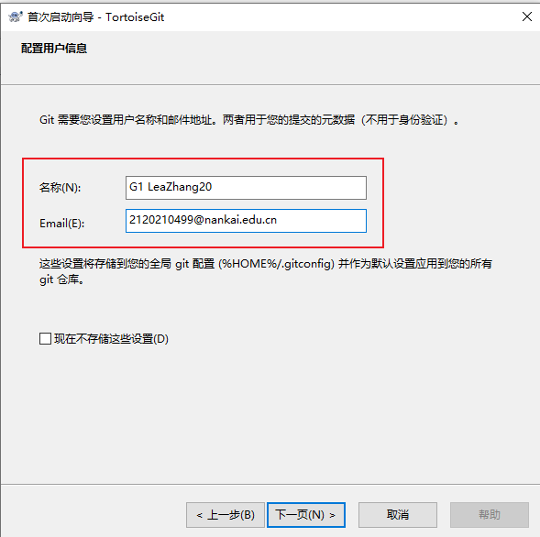
第八步，一直点击下一步，直到如下界面，这里设置本地提交时的默认作者姓名和邮箱，“名称”注意要和自己的gitlab账号保持一致，例如下图，特别是“G1”和“LeaZhang20”之间注意有一个空格
第页共57页
课设Gitlab使用说明和规则

Slide 10
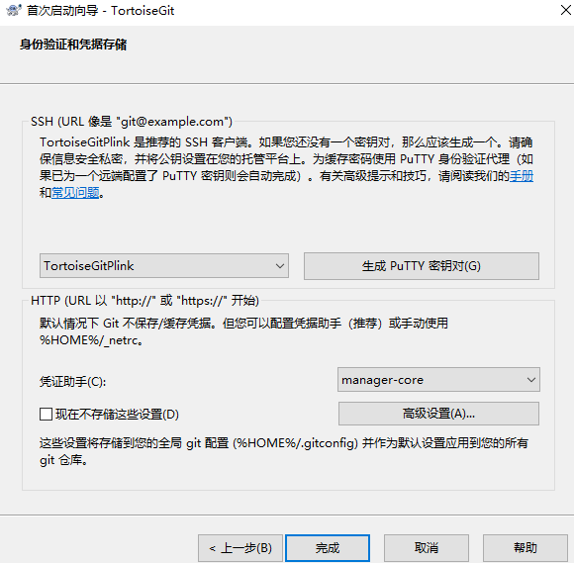
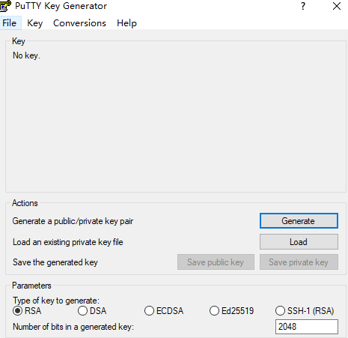
第九步，点击“生成PuTTY密钥对”
第十步，点击“Generate”，生成密钥对
第页共57页
课设Gitlab使用说明和规则

Slide 11
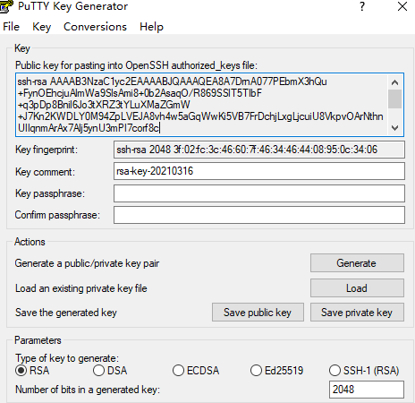
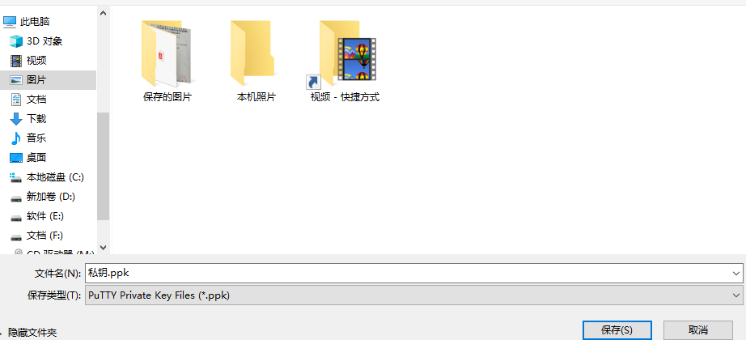
第十一步，方框内的字符串为公钥，一会配置到远程仓库。点击Save private key先将私钥保存到本地
第页共57页
课设Gitlab使用说明和规则

Slide 12
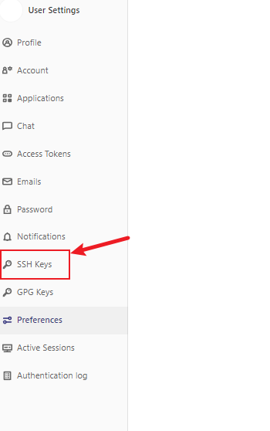
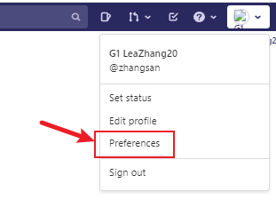
第十二步，在远程，点击右上角个人头像，点击Preferences，在页面最左侧出现如右图所示的菜单列，选择 SSH Keys
第页共57页
课设Gitlab使用说明和规则

Slide 13
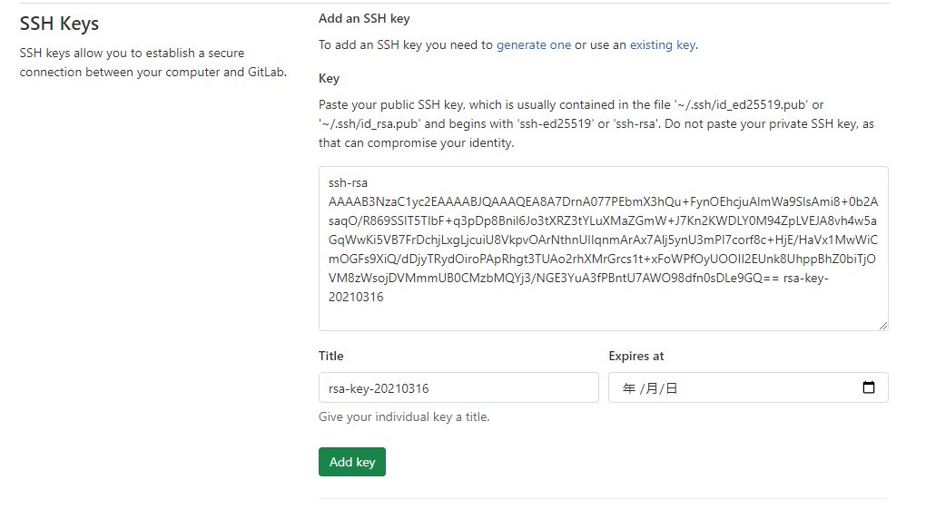
第十三步，将刚才复制的公钥字符串粘贴到文本框中，点击Add key
第页共57页
课设Gitlab使用说明和规则

Slide 14
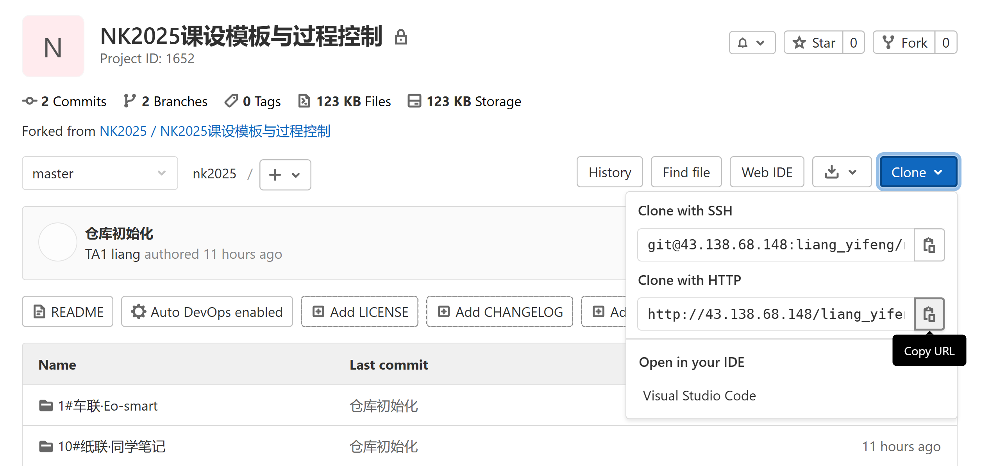
第十四步，打开刚才fork到自己远程的项目，点击Clone，将Clone with HTTP下面的URL复制
第页共57页
课设Gitlab使用说明和规则

Slide 15
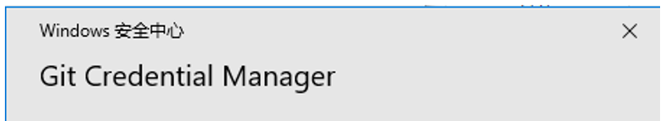
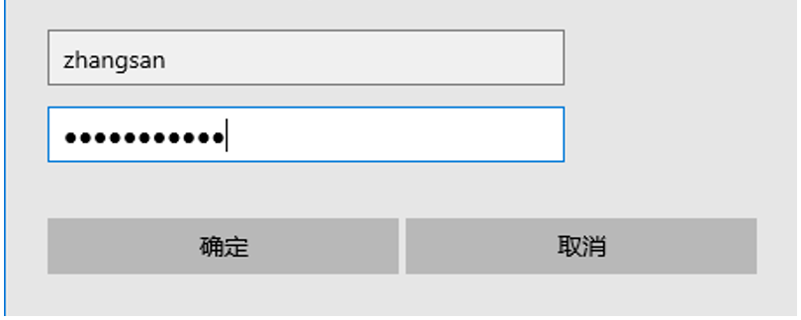
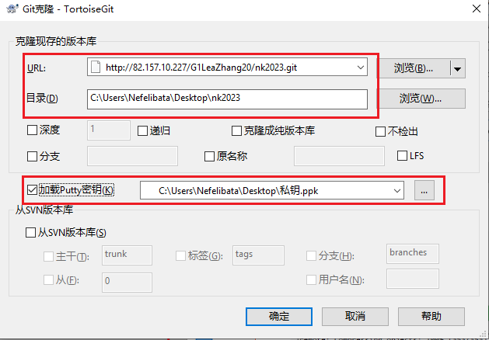
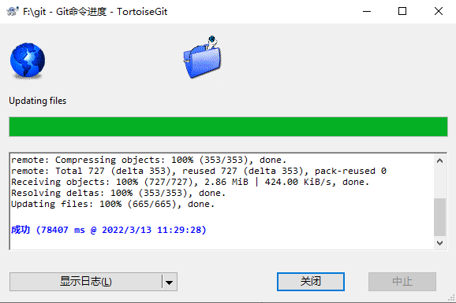
第十五步，在本地任意文件夹位置右键，点击“Git克隆”，克隆到本地（注意下方信息的准确填写）
URL：上一步复制的远程仓库URL
目录：克隆到本地的位置
加载Putty秘钥：将刚才保存到本地的私钥加载进来
点击确定，克隆成功见下方右图。
如果克隆失败，请点击“重试”，如果出现如右图需要输入
用户名和密码的情况，就请输入自己的gitlab登录账号和密码，然后
点击“确定”即可
第页共57页
课设Gitlab使用说明和规则

Slide 16
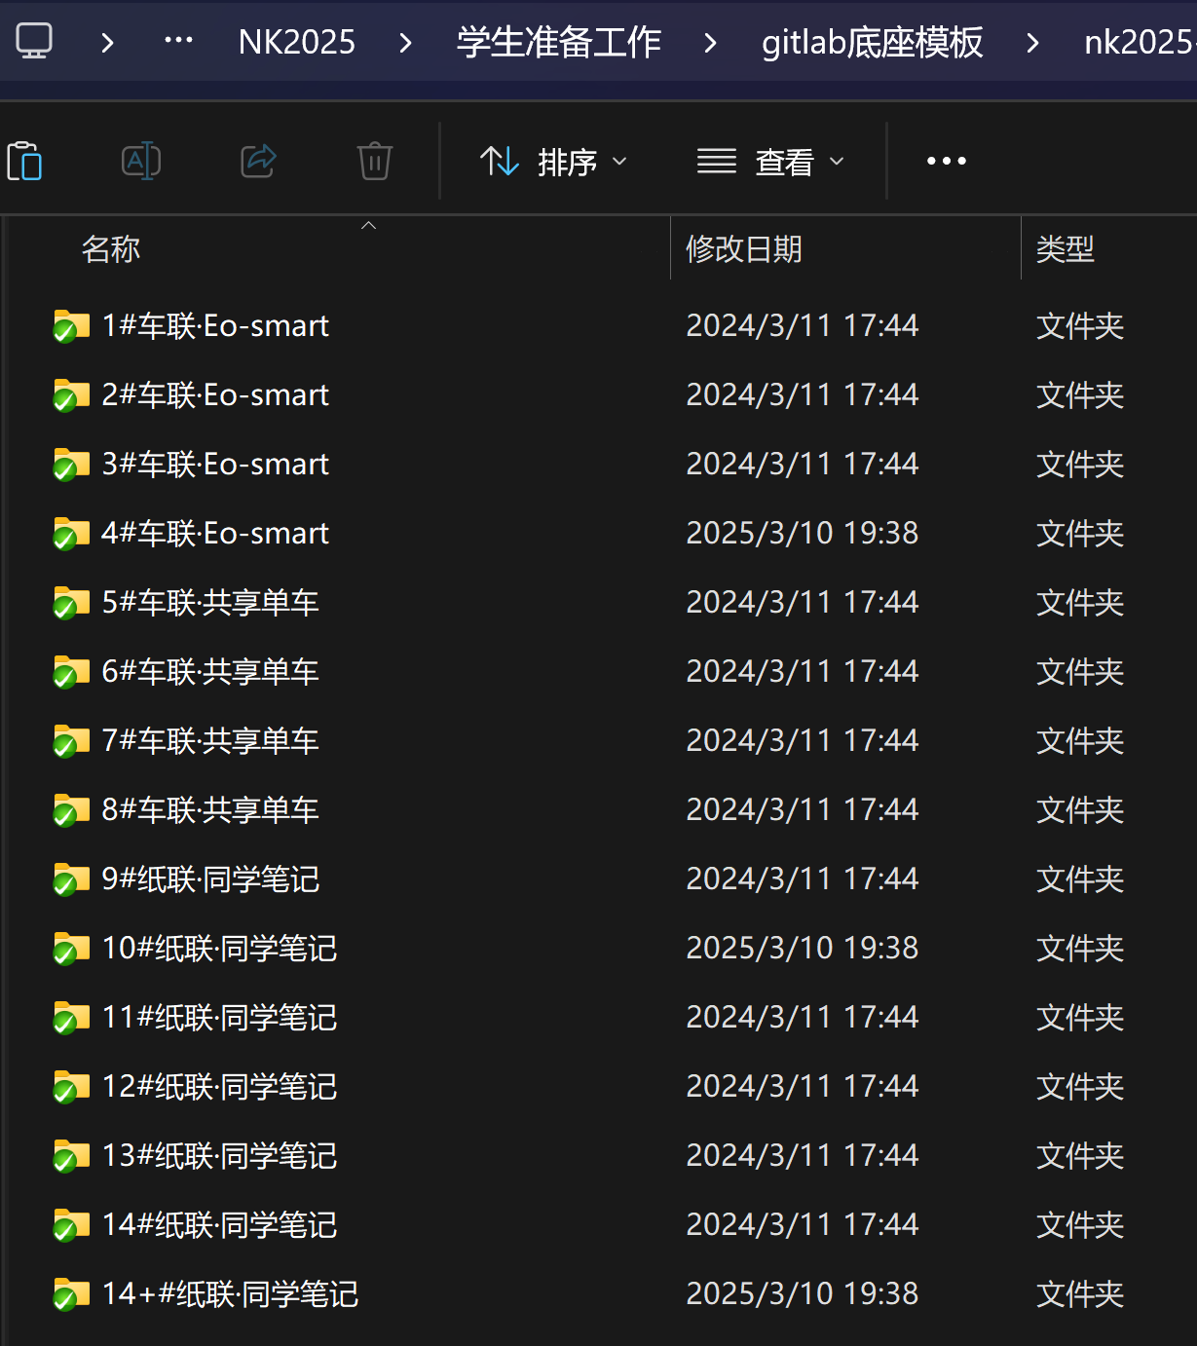
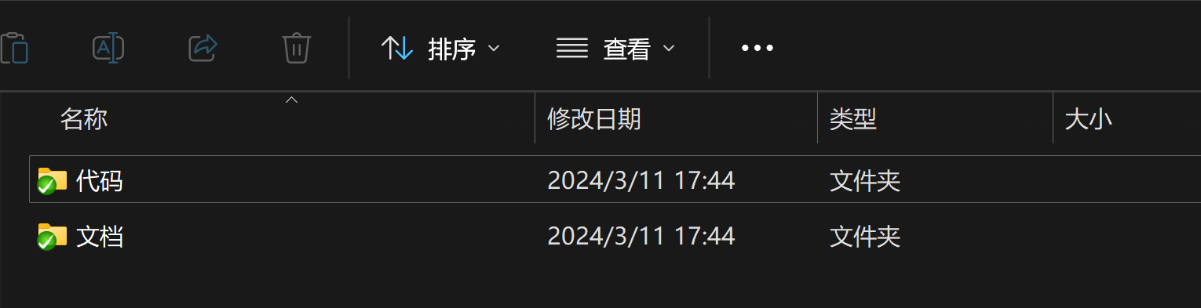
第十六步，克隆到本地后，如下方左图中“nk2025”，可以看到每个组都有一个对应的文件夹，以后每个组的东西都要放到自己组的文件夹下（不要放到别组）。
这里以1#组为例，进入1#组的文件夹下（如右下图），可以看到“代码”、“文档”文件夹
第页共57页
课设Gitlab使用说明和规则

Slide 17
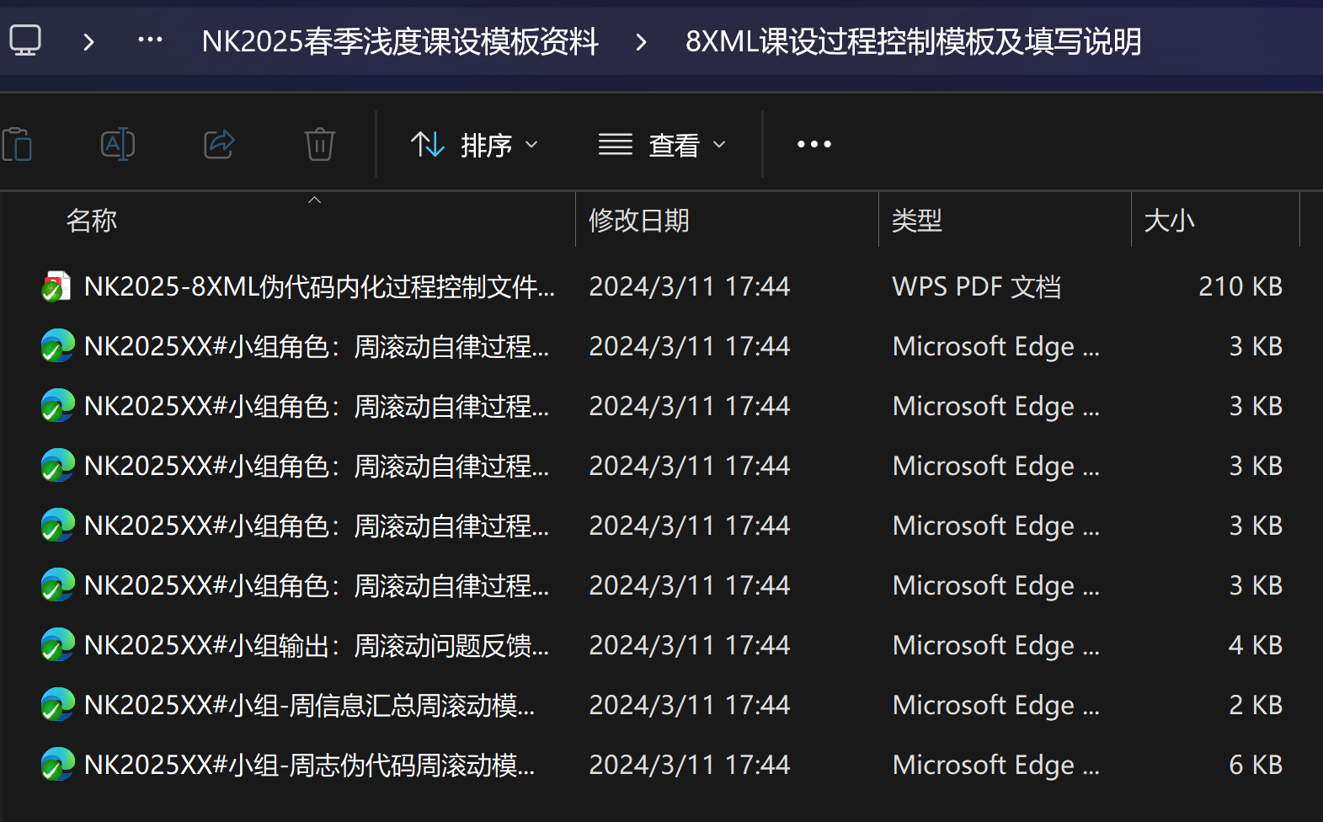
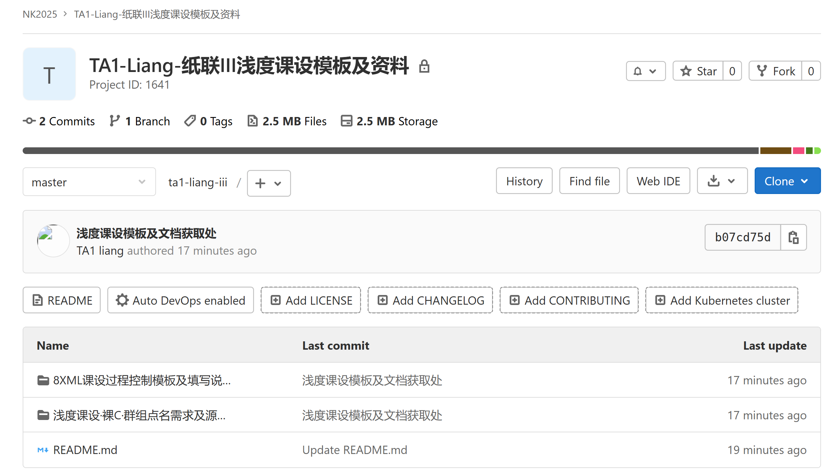
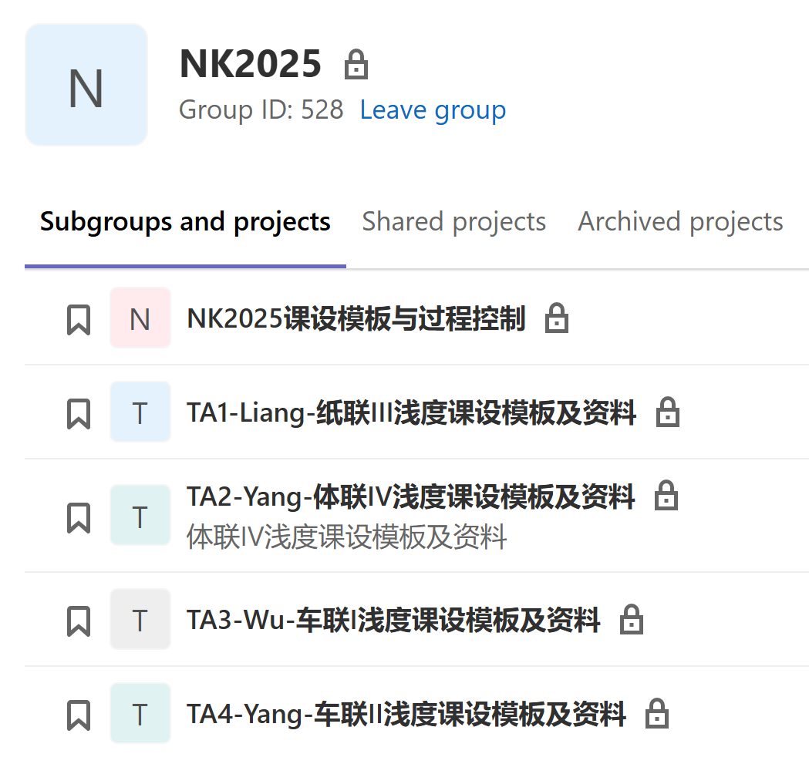
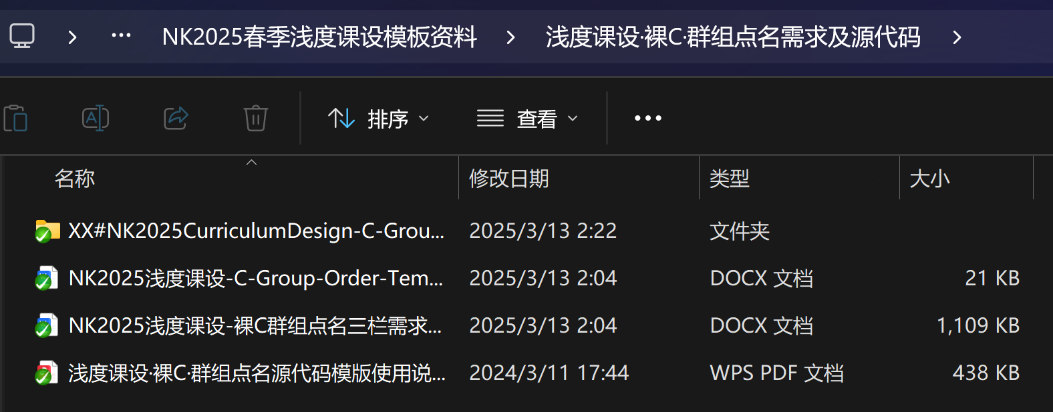
另有4个Project“xx(主题)浅度课设模板及资料”，此模板Project只需fork后clone即可，请勿向其中提交内容，目前其中有一个裸C群组点名模版工程和一个8XML课设过程控制模版（2个文件夹具体内容如右图）
第页共57页
课设Gitlab使用说明和规则

Slide 18
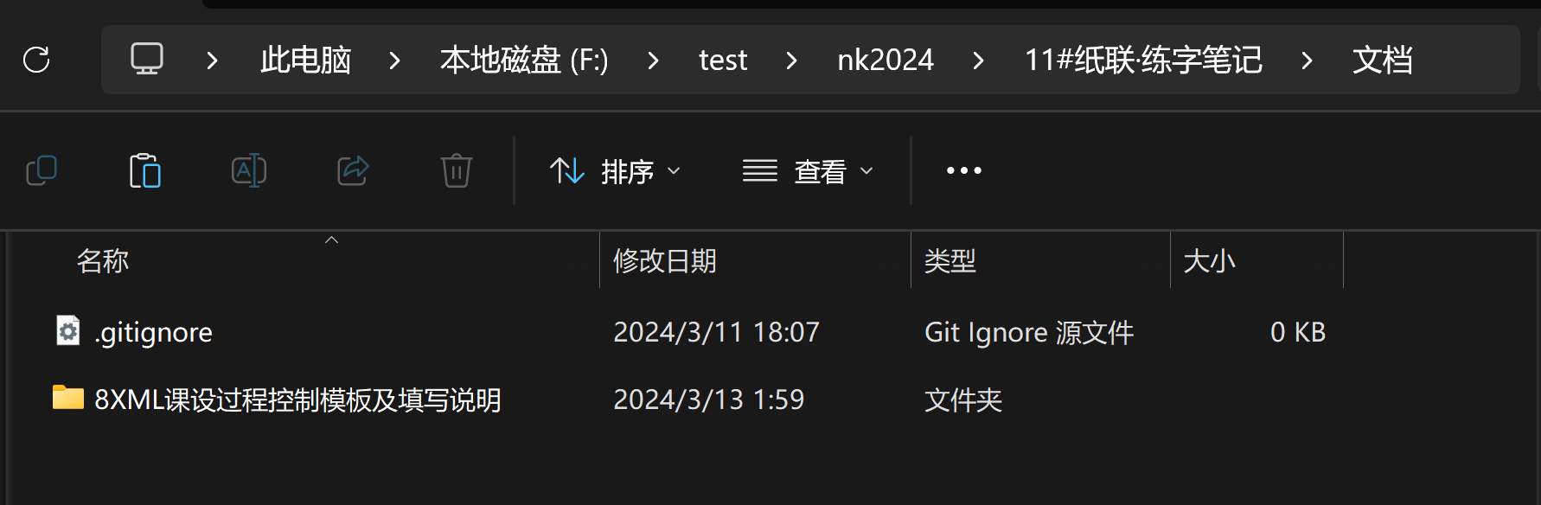
将小组每周填写修改后的“8XML课设过程控制模板及填写说明”以及其他文档类文件存放在本 组的“文档”文件夹下，进行提交推送及merge合并，只需要提交推送到自己的远程，以及接受
小组成员merge请求后，组长最终向“NK2025课设模板与过程控制”总仓库提交merge请求
在本组的“代码”文件夹下，存放本组定制修改后的源代码模版，和上面文档之类一并提交即可
第页共57页
课设Gitlab使用说明和规则

Slide 19
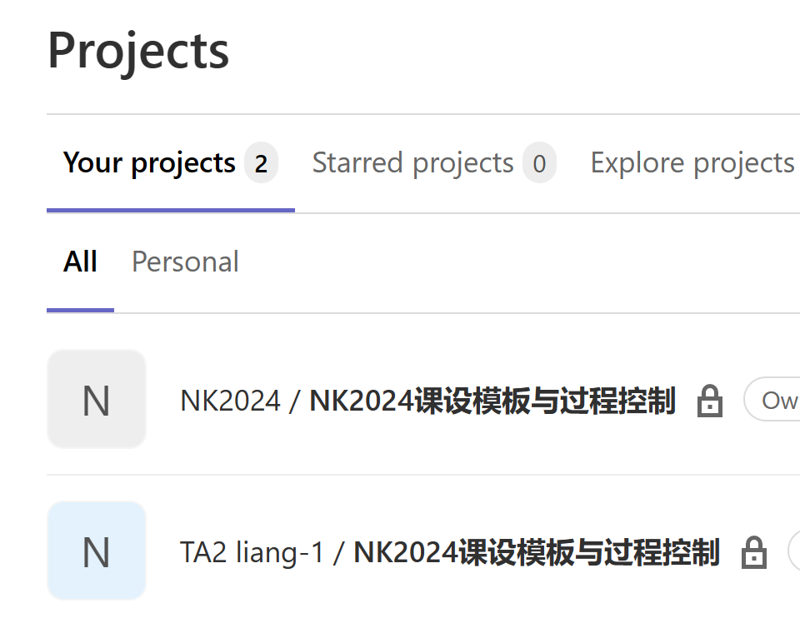
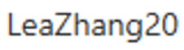
第十七步，组员fork组长仓库
组员申请注册账号和组长操作步骤相同。进来后如下图，找到并点击自己组长账号下的“NK2025课设模板与过程控制”项目
第页共57页
课设Gitlab使用说明和规则

Slide 20
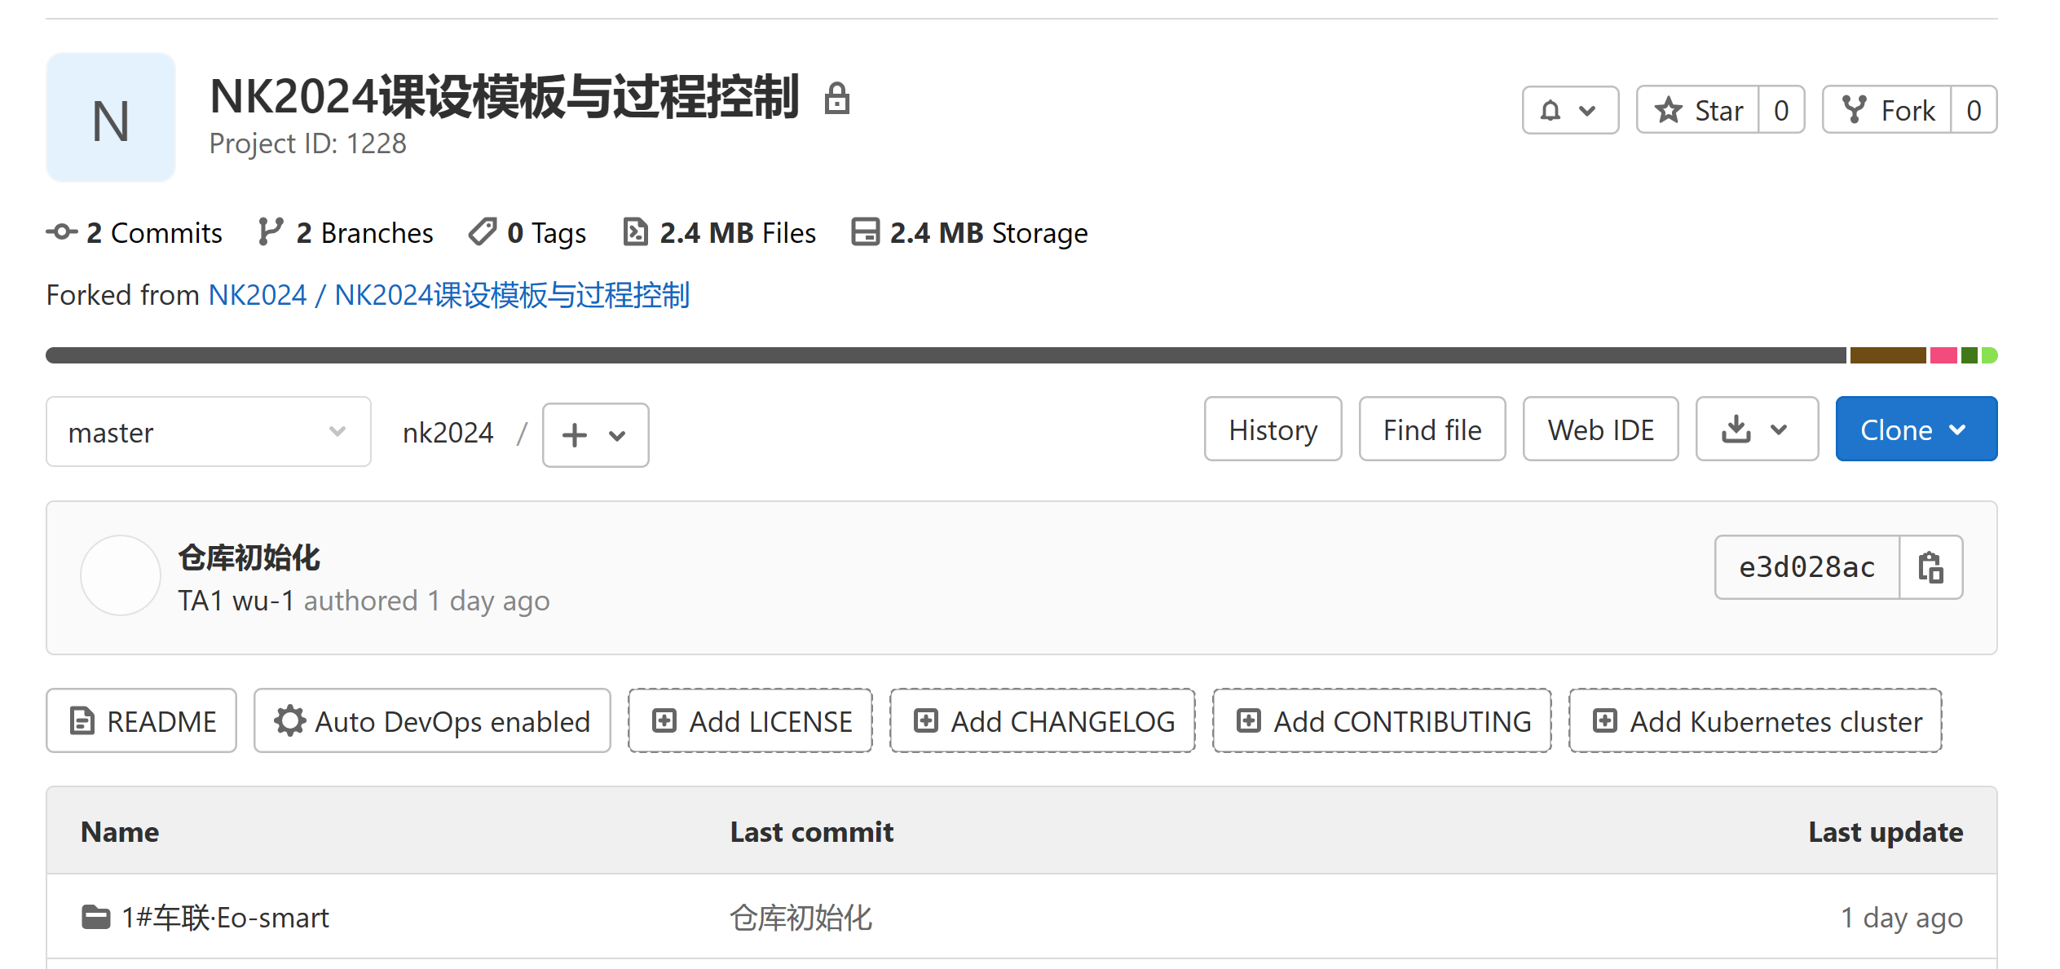
第十八步，点击Fork，将组长的项目copy到自己的远程
第三~十六步，和组长操作相同，见前面PPT
第页共57页
课设Gitlab使用说明和规则

Slide 21
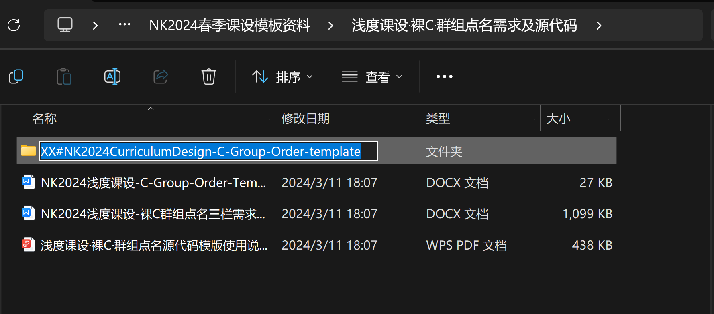
2、组长与组员初始化仓库说明
第一步，组长初始化仓库
在组长本地仓库中自己组的文件夹下，将“浅度课设·裸C·群组点名需求及源代码”文件夹整体放在“本组文件夹/代码”路径下，使用自己小组在第一次课设实验课上修改好的裸C代码、相关需求文档和验证单，替换其中对应的代码工程文件和文档模版（不要忘记将“XX”改为自己组号，并删除“-template”模板标识）
第页共57页
课设Gitlab使用说明和规则

Slide 22
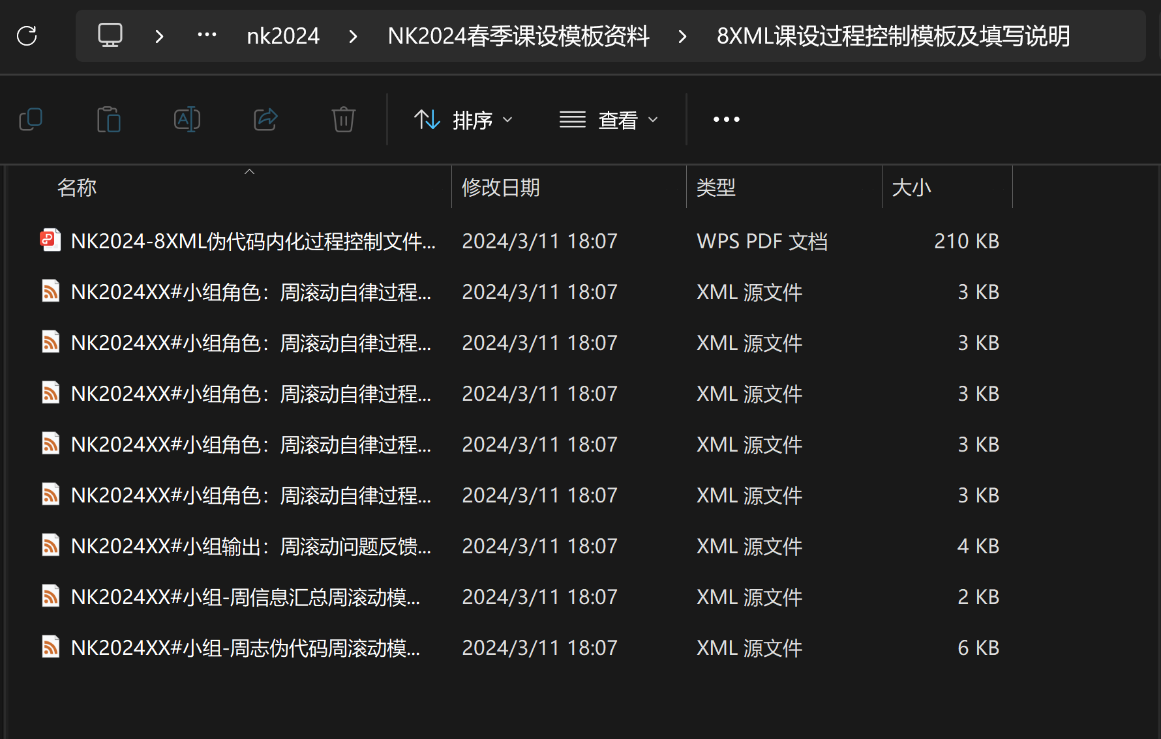
在组长本地仓库中自己组的文件夹下，将“8XML课设过程控制文档”文件夹整体放在“本组文件夹/文档”路径下，使用自己小组填写后的文件 (每个XML中都包含每一周及之前周填写过的内容)，替换对应XML文档模版（不要忘记将“XX”改为自己组号）
第页共57页
课设Gitlab使用说明和规则

Slide 23
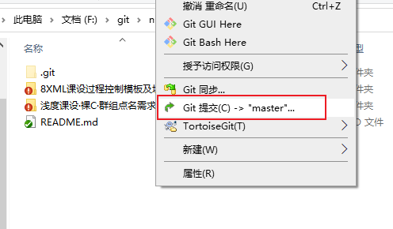
第二步，将更新修改内容提交。项目文件夹下右键，点击“Git提交”
第页共57页
课设Gitlab使用说明和规则

Slide 24
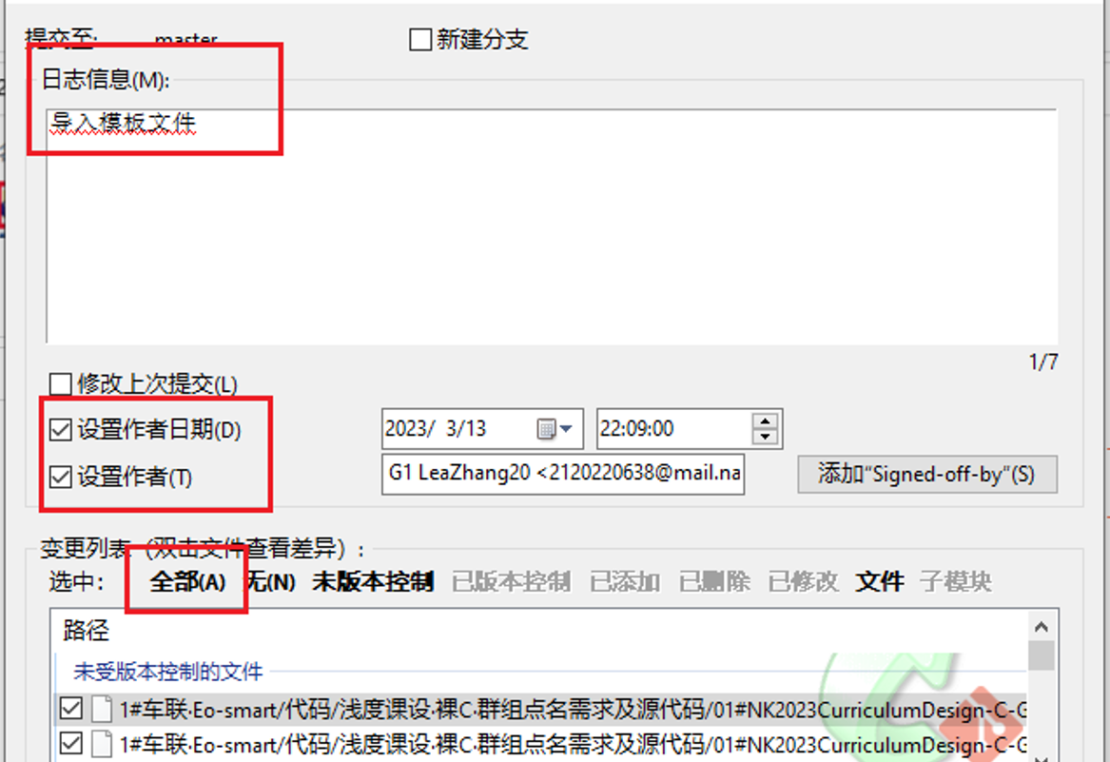

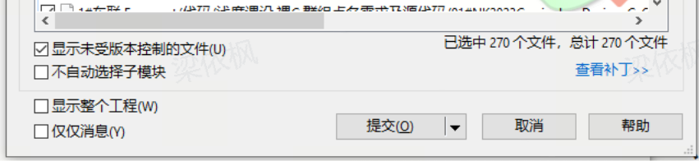
第三步，在日志信息中填写提交说明，勾选“设置作者日期” 、“设置作者”，点击“全部(A)”（以后每次提交都要做）
第页共57页
课设Gitlab使用说明和规则

Slide 25
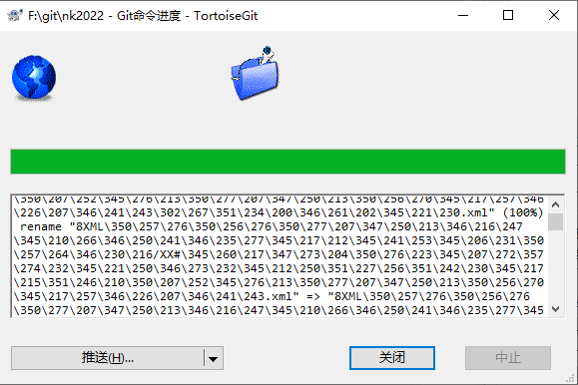
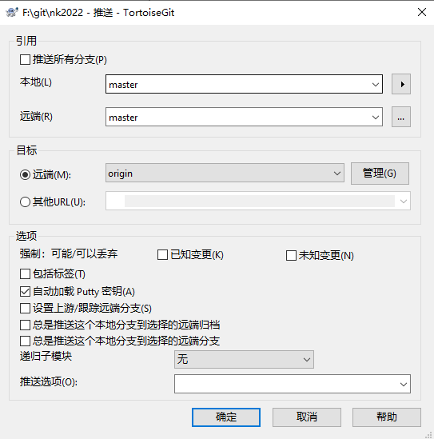
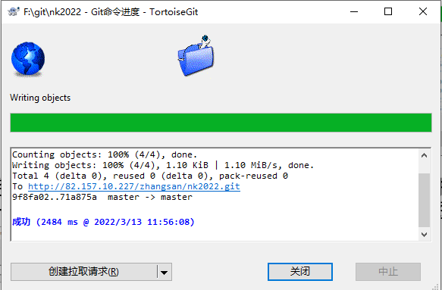
第四步，点击“提交”，成功后如右图
第五步，将本地修改推送到远程。可以选择在提交成功之后直接点击推送，如上图；也可以多次提交之后，一起推送，右键项目->TortoiseGit->推送，出现下方左图，点击确定，推送成功如下方右图
第页共57页
课设Gitlab使用说明和规则

Slide 26
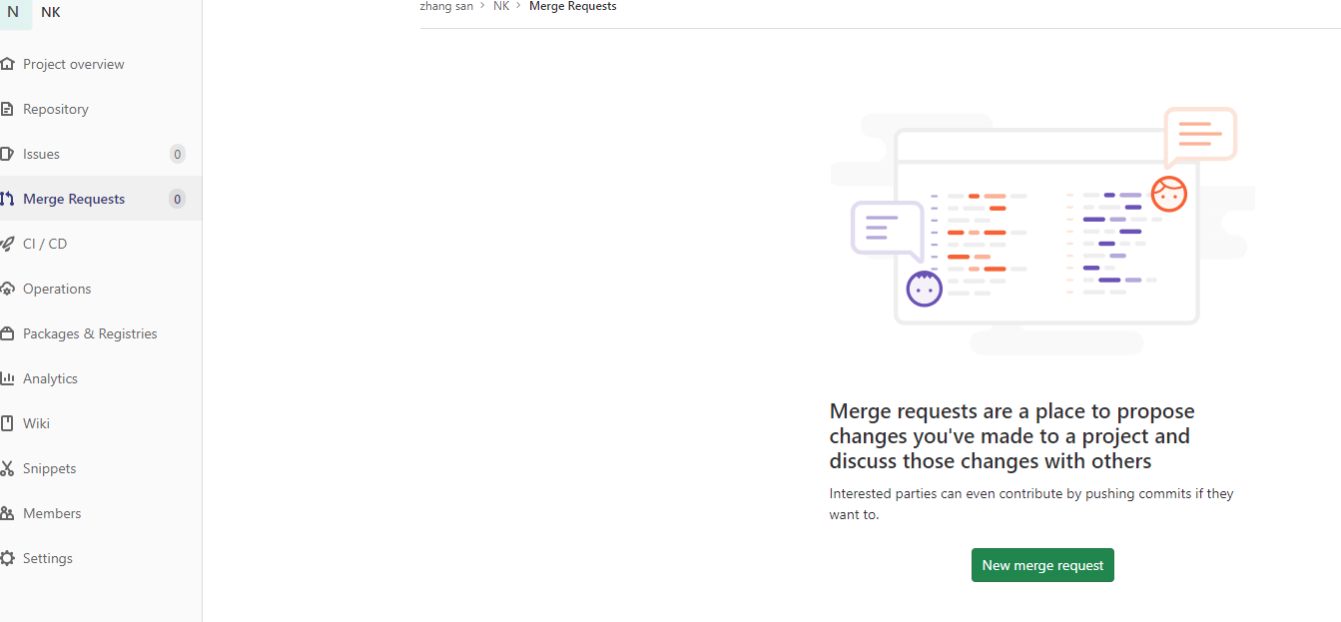
第六步，组员更新仓库保持组内一致性（组长向组员merge）
在远程仓库，各组长点击左侧的Merge Requests，新建merge request
第页共57页
课设Gitlab使用说明和规则

Slide 27
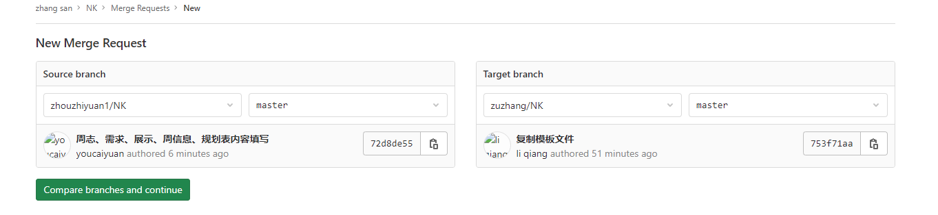
第七步，选择源分支，目的仓库、目的分支，即本组组员的master分支（组长需要一一向每个组员merge），点击下方比较分支差异按键
第页共57页
课设Gitlab使用说明和规则

Slide 28
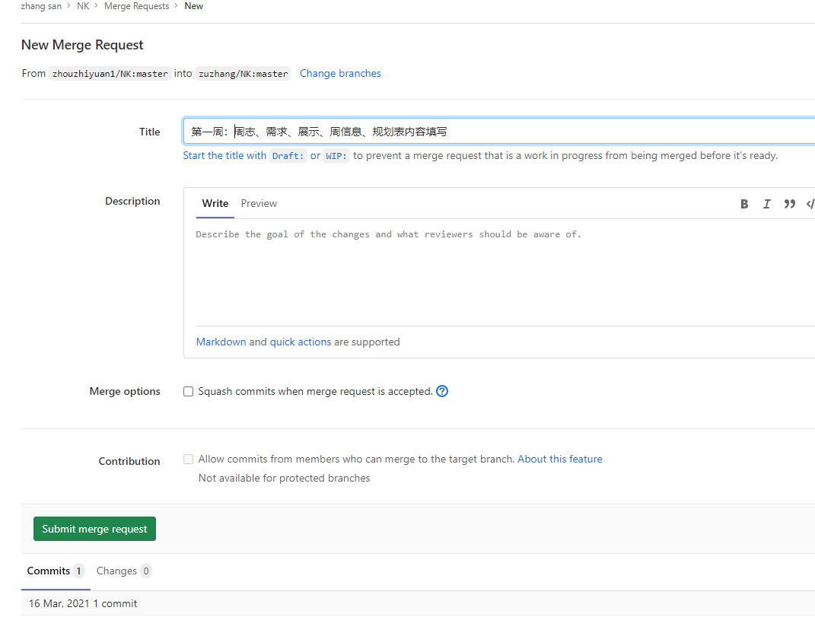
第八步，Title默认为最近一次提交时填写的提交说明，点击下方Submit按钮
第页共57页
课设Gitlab使用说明和规则

Slide 29
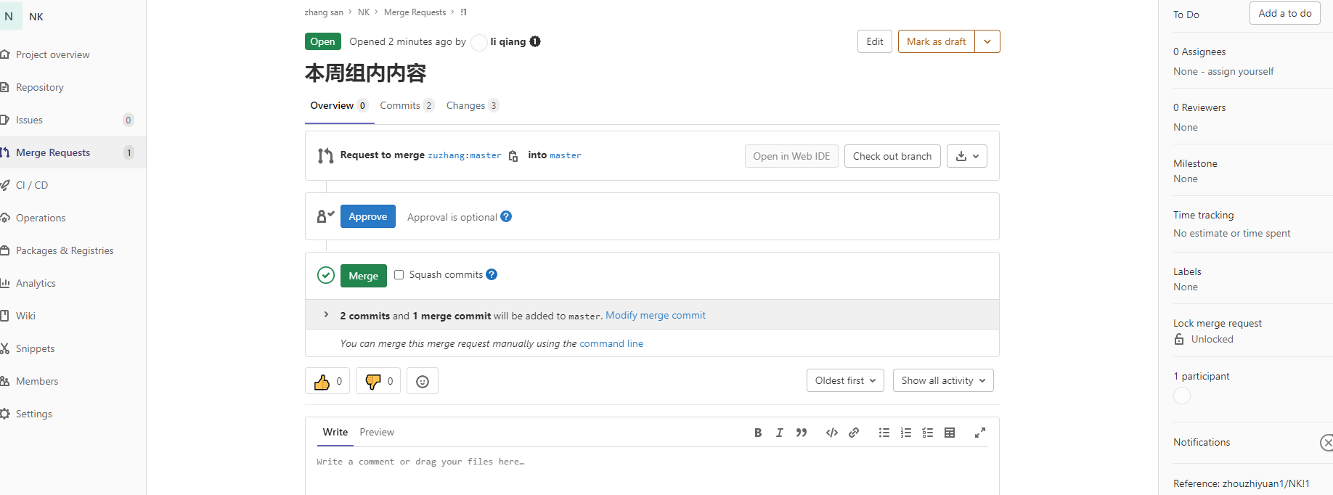
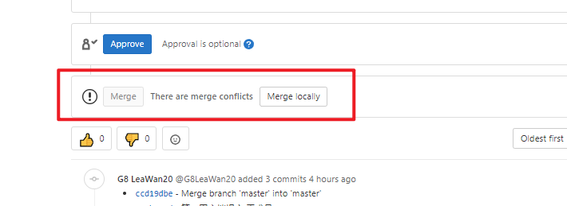
第九步，各组员收到组长的合并请求后，接受完成合并，如果出现合并冲突按照提示处理冲突，并检查文档内容是否完整
合并未出现冲突，点击“Merge”接受合并
合并出现冲突，点击“Merge locally”获取提示
第页共57页
课设Gitlab使用说明和规则

Slide 30
以后组员向组长Merge Requests操作步骤同上，只是Source、Target的方向不同。
组内成员仓库内容需经常保持同步（参见组长日常工作与合并冲突解决说明第九步）
第十步，组长向NK2025助教的仓库发送Merge Requests，各组长仓库汇总到课设助教的仓库，结束
第页共57页
课设Gitlab使用说明和规则

Slide 31
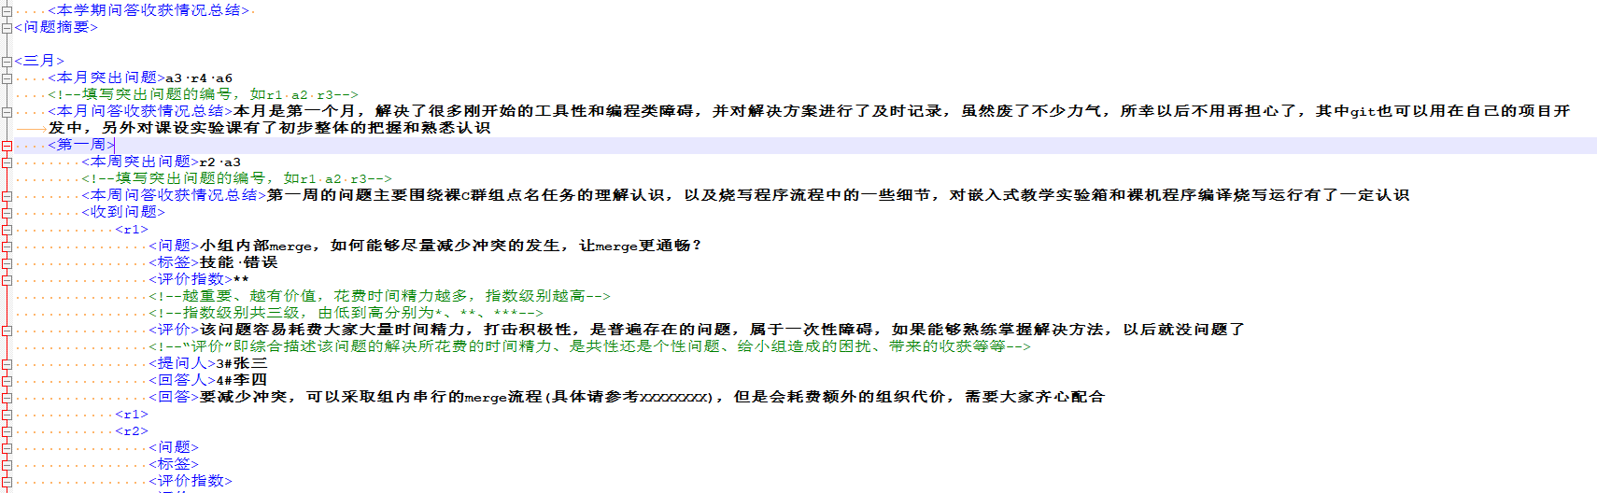
二、组长日常工作与合并冲突解决说明
第一步，填写作为组内成员应该填写的信息（按照“8XML课设过程控制文件填写说明V2.0”文档要求的分工）
第页共57页
课设Gitlab使用说明和规则

Slide 32


第二步，将内容提交推送到远程仓库
第三步，当有组内其他成员请求合并时，接受组内其他成员的合并请求，同样是在远程仓库的Merge Requests处
第页共57页
课设Gitlab使用说明和规则

Slide 33


第四步，（以周志员向组长merge为例）点击周志员的合并请求
第五步，如果本次合并出现冲突（如下），需要解决冲突才能合并
第页共57页
课设Gitlab使用说明和规则

Slide 34
冲突不是异常报错。冲突的本质是，比如A同学在自己本地仓库master分支修改了文件《需求文档》，然后提交推送到远程仓库；B同学也在自己本地仓库master分支修改了文件《需求文档》，然后提交推送到远程仓库。这时A同学在远程仓库向B同学的远程仓库发送了Merge Requests，B同学收到后，发现显示了合并冲突。
因为这里的合并实际上是合并了两个仓库里各自的一个分支，如果不涉及修改相同文件，git会帮助用户自动合并所有文件。但是如果出现了两个分支中同一个文件都被修改了，git此时不好确定，在合并时，要保留该文件的哪部分，删掉哪部分，所以git将这件事情的决定权交给用户，需要用户通过手动解决冲突的方式来确定合并后最终的文件内容。当然，如果在你查看git自动合并后的文件内容时，发现自动合并的效果是正确的，是你想要的，那么就可以忽略冲突，直接提交推送远程仓库即可。
第页共57页
课设Gitlab使用说明和规则

Slide 35

第六步，点击Merge locally，出现如下的处理流程提示后，按照提示操作在本地解决冲突
这里如果不放心后面自己操作的安全性，可以先备份下相应文件夹。比如这里要解决来自第5组组长仓库的冲突，那么可以先在自己本地仓库备份下的5#文件夹，再操作
第页共57页
课设Gitlab使用说明和规则

Slide 36





Step1：在本地项目文件夹下右键->Git Bash Here，（可以先pull一下，保证远程和本地仓库同步）依次输入第六步图中的命令
注意：这里的SSH URL 要替换成http URL，如下图
将目标仓库master分支fetch到本地，“存到FETCH_HEAD”
利用FETCH_HEAD新建一个“G5LeaYu21/nk2024-master”分支，把目标仓库放到该分支里，然后切换到该分支
第页共57页
课设Gitlab使用说明和规则

Slide 37



Step2：合并分支和冲突
再把自己的仓库fetch到本地，然后切换回“master”分支，使用git merge命令，将“G5LeaYu21/nk2025-master”分支合并到自己的master分支
注意：这里的origin，如果命令运行出错，同样要替换成http URL（自己仓库的）
在git merge时，如果一次性自动合并完成，没有冲突了，可能会进入vim编辑器，填写提交信息
第页共57页
课设Gitlab使用说明和规则

Slide 38


Step3：在本地解决冲突
a.找到冲突文档，带有感叹号
手动更改冲突文档，删掉不需要的内容，留下需要的
冲突内容（这里显示了来自两个不同分支的同一个内容，是git自动找到冲突的位置添加的）
第页共57页
课设Gitlab使用说明和规则

Slide 39

Step3：在本地解决冲突
b.或使用TortoiseGit工具辅助解决冲突
第页共57页
课设Gitlab使用说明和规则

Slide 40




Step4：将解决完冲突后，合并的内容提交推送
第页共57页
课设Gitlab使用说明和规则

Slide 41

Step4：将解决完冲突后，合并的内容提交推送
在远程刷新下会发现，Merge Requests合并完成
第页共57页
课设Gitlab使用说明和规则

Slide 42

第八步，本组本周内容全部汇总完成后，Merge Requests到助教的远程仓库NK2025
第页共57页
课设Gitlab使用说明和规则

Slide 43

第九步，本组本周内容全部汇总完成后，Merge Requests组内全部成员，使组内仓库内容保持一致
（在gitlab上同组成员需经常通过互相发送合并请求并接受来保持大家仓库一致性，在本地修改仓库时先进行pull操作更新本地仓库后，再修改也可以减少一些冲突的发生）
第页共57页
课设Gitlab使用说明和规则

Slide 44
三、使用规则
1.注册账户时，first name填写G+组号，last name填写角色+姓+年级，username姓名，例如，张三 组长 1组：first name:G1 last name :LeaZhang20 username:zhangsan
2.Fork规则，各组组长fork房间助教的远程仓库，clone到本地完成相关配置，组内成员再fork组长远程仓库。
3.commit规则，每一次提交时，必须填写提交说明日志信息，勾选作者信息，注明第几周，本次提交增加&修改的内容，例：第1周：XXXXX
4.Merge Requests规则，组内成员向组长发起合并请求，组长汇总完本周全部内容后，向助教、组内全部成员发起合并请求。
5.TortoiseGit重新运行首次启动导向设置的时候，在配置用户信息时，名称填写你的first name+last name，如：G1 LeaZhang20，邮箱填写注册账号时的邮箱。
第页共57页
课设Gitlab使用说明和规则

Slide 45

6.组内各成员需要填写的模板信息
每位成员都要填写的内容：周志、周滚动问题反馈中的提出问题部分、周信息汇中涉及自己部分、个人周滚动自律过程许可文档
XX#小组角色：周滚动自律过程许可文档·需求员 填写人：小组需求员
XX#小组角色：周滚动自律过程许可文档·周志员 填写人：小组周志员
XX#小组角色：周滚动自律过程许可文档·优裁员 填写人：小组优裁员
XX#小组角色：周滚动自律过程许可文档·展示员 填写人：小组展示员
XX#小组角色：周滚动自律过程许可文档·组长 填写人：小组组长
XX#小组输出：周滚动问题反馈自律过程许可文档 填写人：小组周志员
XX#小组-周信息汇总周滚动模板
填写人：小组组长（涉及各角色的内容由各角色自行填写，其他内容由组长填写）
XX#小组-周志伪代码周滚动模板 填写人：小组所有成员
7.Issue提出在远程仓库左侧菜单栏
第页共57页
课设Gitlab使用说明和规则

Slide 46

8.样例代码的使用
课程设计实验，学生编写代码基本都是在样例代码的基础上进行修改。在修改之前，组长先将样例代码整个工程放到本组仓库“代码”文件夹下，之后commit，同步到远程，组内成员与组长仓库同步（组长向组内其他成员发送Merge Requests，组内其他成员及时接受），之后才能在样例代码的基础上进行修改。以区别样例代码自身的代码和小组新增的代码。
第页共57页
课设Gitlab使用说明和规则

Slide 47


四、git log的用法
1.通过git命令可以统计自己在一段时间内的代码/文件更改数量，具体命令如下：
(1)根据用户名来统计git log --author="fullname" --pretty=tformat: --numstat | awk '{ add += $1; subs += $2; loc += $1 - $2 } END { printf "added lines: %s, removed lines: %s, total lines: %s\n", add, subs, loc }'把fullname换成自己的用户名就可以了。
(2)按照用户名和时间段来统计git log --author="fullname" --since=2022-03-21 --until=2022-03-26 --pretty=tformat: --numstat | awk '{ add += $1; subs += $2; loc += $1 - $2 } END { printf "added lines: %s, removed lines: %s, total lines: %s\n", add, subs, loc }'统计某人在某段时间内的代码更改数量，注意修改fullname和时间。
第页共57页
课设Gitlab使用说明和规则

Slide 48

五、issue的使用
1.找到要提问的项目，点击左侧Issues->Labels-> Generate a default set of labels
第页共57页
课设Gitlab使用说明和规则

Slide 49

2.点击Generate a default set of labels，生成默认标签如下。
第页共57页
课设Gitlab使用说明和规则

Slide 50

3.点击New Label，添加自定义标签To Do（问题待处理阶段）和Doing（正在处理阶段）。
第页共57页
课设Gitlab使用说明和规则

Slide 51

4.找到要提问的项目，点击左侧Issues->New Issue
第页共57页
课设Gitlab使用说明和规则

Slide 52

5.填写
Title：Issue标题
Description：描述
Assignee：指定处理人
Milestone：里程碑
Labels：标签，标签可添加多个，选中之后，标签前面会显示√。根据自己的问题选择对应标签，一定勾选To Do
Due date：截止日期
第页共57页
课设Gitlab使用说明和规则

Slide 53

6.Issues展示
1.0.0为提问人设立的里程碑，“#7”代表Issue编号。
左侧Issues.3表示Open的问题数量，一个Issue一旦解决，应该被关闭
List是以列表形式列出Issues，如图中显示一样
Boards：管理面板
Labels：标签
Milestones：里程碑
第页共57页
课设Gitlab使用说明和规则

Slide 54

7.对问题进行回答
在write里可对问题进行回答，对已有回答，可进行回复，如图中红圈；一旦问题被人回答，回答者在右侧，修改Labels，将To Do删除，添加Doing。
第页共57页
课设Gitlab使用说明和规则

Slide 55

8.Boards，查看Issues的处理状态
Boards：点击右上角Add list，选中对应标签，按照标签显示Issues。
Open 初始状态 ToDo 待办阶段
Doing 处理阶段
Close 最终状态，可能是已经完成了或者取消
第页共57页
课设Gitlab使用说明和规则

Slide 56



9. Milestones：里程碑表示一个迭代周期或者一个版本的目标，通常将 Issue 纳入表示需要处理完成后就达到了里程碑。
这里有三个Issues被设置为里程碑1.0.0，全部是未完成状态，Issues被关闭表示完成。
全部未完成
一个完成，即被关闭
第页共57页
课设Gitlab使用说明和规则

Slide 57


10. Issue之间添加关联
Issue7和issue5的问题相近存在关联，通过Linked issues将二者关联起来，如图中红圈所示。点击+，输入要关联的编号，只需在一个issue中添加，另一个issue会自动添加。
第页共57页
课设Gitlab使用说明和规则

